Slide 1
Partnerschaftliches Verhalten am Arbeitsplatz
Juni 2020

Slide 2
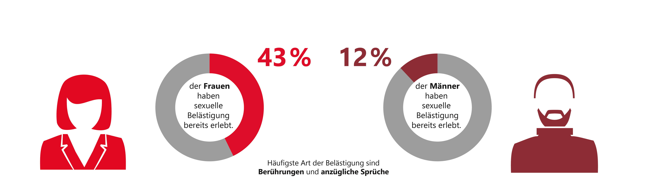
Sprüche und Berührungen
Quelle: Zeitonline, 2017

Slide 3
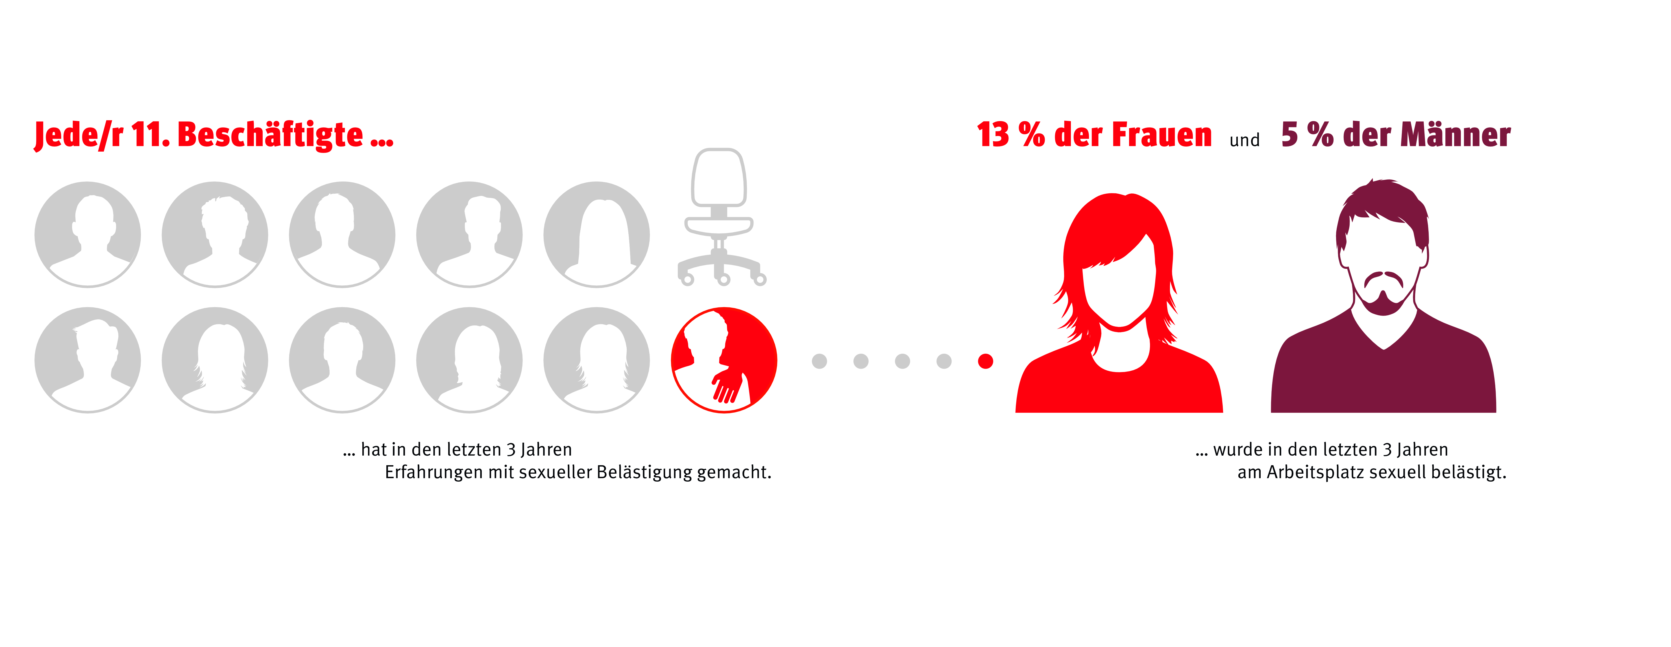
Mehr Frauen sind Betroffen
Quelle: Umfrage der Antidiskriminierungsstelle, 2019
Notes:
Diese Umfrage bezieht sich konkret auf Erfahrungen mit sexueller Belästigung am Arbeitsplatz.

Slide 4
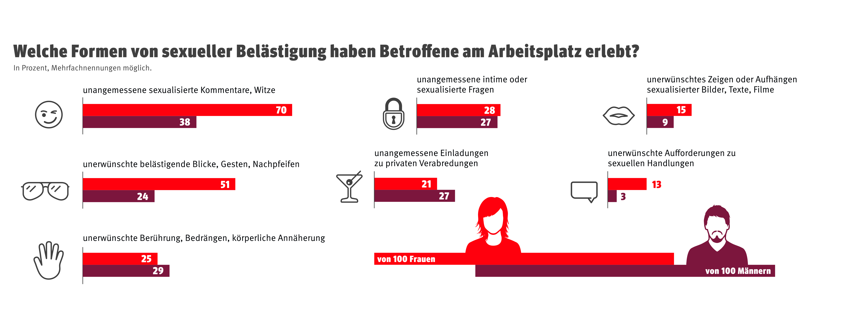
Selbst erlebt
Quelle: Umfrage der Antidiskriminierungsstelle, 2019
Notes:
Diese Umfrage bezieht sich konkret auf Erfahrungen mit sexueller Belästigung am Arbeitsplatz.

Slide 5
Gesetzliche Definition
Sexuelle Belästigung ist …
„ein unerwünschtes, sexuell bestimmtes Verhalten, wozu auch unerwünschte sexuelle Handlungen und Aufforderungen zu diesen, sexuell bestimmte körperliche Berührungen, Bemerkungen sexuellen Inhalts sowie unerwünschtes Zeigen und sichtbares Anbringen von pornografischen Darstellungen gehören, bezweckt oder bewirkt, dass die Würde der betreffenden Person verletzt wird […]“
Allgemeines Gleichbehandlungsgesetz § 3 Absatz 4

Slide 6
Es passiert …
im Büro
auf dem Flur oder im Fahrstuhl
in der Kantine
über social media, Mails oder SMS
Quelle: Umfrage der Antidiskriminierungsstelle, 2015
Notes:
Diese Umfrage bezieht sich konkret auf Erfahrungen mit sexueller Belästigung am Arbeitsplatz.

Slide 7
Handlungsbedarf
So sehen es die Beschäftigten:
Schulungen für Führungskräfte
Konsequenzen und Sanktionen für Verantwortliche
Ansprechpartner*innen
Quelle: Umfrage der Antidiskriminierungsstelle, 2015
Notes:
Diese Umfrage bezieht sich konkret auf Erfahrungen mit sexueller Belästigung am Arbeitsplatz.

Slide 8

„Unser Ziel ist ein respektvolles und solidarisches Miteinander von Frauen und Männern. Das heißt auch, Grenzen wahrzunehmen und zu akzeptieren.“
Christiane Benner,
2. Vorsitzende der IG Metall
Notes:
Der IG Metall Vorstand hat 2018 eine Verpflichtungserklärung von IndustriAll Global unterzeichnet. Darin geht es darum, Belästigung von Frauen und sexuelle Gewalt am Arbeitsplatz und in der Gewerkschaft zu unterbinden und Maßnahmen zum Schutz und zur Prävention zu ergreifen.
Hier die Verpflichtungserklärung
Verpflichtungserklärung der Gewerkschaften
Belästigung von Frauen und sexuelle Gewalt:
NICHT AN UNSEREM ARBEITSPLATZ,
NICHT IN UNSERER GEWERKSCHAFT
Gewalt gegen Frauen hat gravierende Auswirkungen auf das Leben der Arbeitnehmerinnen
auf der ganzen Welt, wobei sexuelle Belästigung die am häufigsten gemeldete Form
darstellt. Gewalt gegen Frauen ist eine Verletzung der Menschenrechte von Frauen. Sie
verhindert die Gleichstellung der Geschlechter. Gewalt gegen Frauen bei der Arbeit ist für
Gewerkschaften ein Kernthema, da sie die Rechte, die Gesundheit und Sicherheit, sowie die
Würde der Arbeitnehmerinnen verletzt.
Jede Form von Gewalt gegen Frauen ist inakzeptabel!
Unsere Gewerkschaft verspricht:
• Gegen sämtliche Formen von Belästigung und Gewalt gegen Frauen öffentlich Position zu
beziehen sowie Haltungen und Handlungen, die Sexismus und Gewalt perpetuieren, zu
verurteilen
• Das Thema in unserer Gewerkschaft als Priorität zu behandeln und ausreichend Mittel für
Aktivitäten bereitzustellen, die derartige Verletzungen der Rechte von Frauen verhüten
und bekämpfen sollen
• In unserer Gewerkschaft eine Kultur des Respekts gegenüber Frauen zu fördern, indem
wir unsere Mitglieder, die Beschäftigten und Funktionäre, sensibilisieren und über die
Bedeutung der Beseitigung der Gewalt und Belästigung bei der Arbeit und in unserer
Gewerkschaft aufklären
• Unsere Mitglieder aufzufordern, insbesondere an ihren eigenen Arbeitsplätzen aktiv
gegen Belästigung und Gewalt gegen Frauen Position zu beziehen
• Kampagnen zur Verhütung und Bekämpfung von Gewalt gegen Frauen zu organisieren
• Von Regierungen zu fordern, Gesetze zum Schutz der Frauen vor Gewalt zu erlassen und
durchzusetzen
• Zu fordern, dass die Arbeitgeber Leitlinien gegen jegliche Form von Gewalt und
Belästigung bei der Arbeit entwickeln und die Beschäftigten gegenüber den verheerenden
Folgen von Gewalt gegen Frauen sensibilisieren, sowie für die Notwendigkeit eintreten,
jegliche derartige Gewalt zu beseitigen
• Zu fordern, dass die Arbeitgeber konkrete Leitlinien und Verfahren entwickeln, um an
ihren Arbeitsstätten und in der Zuliefererkette jegliche Form von Gewalt gegen Frauen zu
verhindern und zu bekämpfen, und dass sie Sicherheitsmechanismen für Frauen
einrichten, die bei der Arbeit Tätlichkeiten oder Übergriffe erleiden
• In unseren Tarifforderungen die Beseitigung von Belästigung und Gewalt gegen Frauen
zum Ziel zu erheben.

Slide 9

Der Handlungsrahmen
Benachteiligungen vermeiden
Allgemeines Gleichbehandlungsgesetz (AGG) >
Betriebsverfassungsgesetz (BetrVG) >
Betriebsvereinbarungen
Sensibilisierung der Belegschaft >
Notes:
Über drei Säulen lässt sich sexuelle Belästigung im Betrieb thematisieren und Maßnahmen ergreifen.
Das Allgemeine Gleichbehandlungsgesetz, welches 2006 in Kraft trat und konkrete Pflichten des Arbeitgebers festlegt.
Das Betriebsverfassungsgesetz, was für die Betriebsrät*innen Möglichkeiten eröffnet.
Betriebliche Maßnahmen, die durch Sensibilisierung der Belegschaft und dem Abschließen einer Betriebsvereinbarung die Kultur des Betriebs verändern können.

Slide 10
Rechtsgrundlagen – das Allgemeine Gleichbehandlungs-gesetz (AGG)

Slide 11
„Benachteiligungen beseitigen“
AGG § 1
Es darf aus folgenden Gründen nicht benachteiligt werden:
  Ethnische Herkunft
  Geschlecht
  Religion oder Weltanschauung
  Behinderung
  Alter
  Sexuelle Identität
Notes:
Das Allgemeine Gleichbehandlungsgesetz trat 2006 in Kraft und definiert 6 Merkmale, die oftmals zu einer Diskriminierung oder Benachteiligung von Menschen im Erwerbsleben führen. Werden die Beschäftigten aufgrund eines oder mehrere dieser Merkmale benachteiligt, gibt ihnen das AGG Maßnahmen und Möglichkeiten an die Hand dagegen vorzugehen. Die Arbeitgeber sind verpflichtet Maßnahmen zum Schutz der Beschäftigten präventiv und im akuten Fall zu ergreifen.
Sexuelle Identität meint die geschlechtliche Identität der Menschen (sehen sie sich als Frauen, Männer, Inter- oder Transgender?) und die sexuelle Orientierung (begehren sie gleichgeschlechtliche Menschen oder sind die heterosexuell?)

Slide 12
Welche Rechte haben Beschäftigte?
AGG
Beschäftigte haben das Recht sich zu beschweren (§ 13 AGG).
Sie können ihre Arbeit ohne Entgeltnachteile niederlegen, wenn der Arbeitgeber die Belästigung nicht unterbindet (Leistungsverweigerungsrecht) – (§ 14 AGG).
  Voraussetzung: sie haben ihn nachweislich aufgefordert, die Belästigung abzustellen, z.B. durch eine Beschwerde. Und er unternimmt trotzdem nichts oder nichts Erfolgversprechendes.
  Vorsicht: Risiko einer Kündigung wegen unberechtigter Arbeitsverweigerung.
Unterlassungsanspruch, § 15 V i.V.m. § 1004 BGB
Entschädigung und Schadensersatz (§ 15 AGG). Hierbei sind Fristen zu beachten!
Notes:
Laut § 13 AGG muss es im Betrieb eine Beschwerdestelle geben. Die Einrichtung der Beschwerdestelle ist unabhängig von der Anzahl weiblicher Beschäftigter. Die Beschwerdestelle ist für alle nach § 1 definierten Kriterien zuständig.
Kennen die Beschäftigten, die Betriebsrät*innen und die Personalverantwortlichen die Beschwerdestelle? Wissen sie an wen sie sich wenden können?
Aus der Berechtigung des Arbeitnehmers sich bei den zuständigen Stellen zu beschweren, folgt die Verpflichtung für den Arbeitgeber, solche Stellen zu schaffen.
Betriebsrät*innen haben ein Mitbestimmungs- und ein Initiativrecht bei der Einführung und Ausgestaltung des Beschwerdeverfahrens, in dem Arbeitnehmer*innen ihr Beschwerderecht nach § 13 Abs. 1 Satz 1 AGG wahrnehmen können. Allerdings gibt es keine Mitbestimmung bei der Verortung und Besetzung der Beschwerdestelle. Die Hürden für eine Beschwerde sollten sehr niedrig sein. Wichtig ist es in jedem Fall, ein möglichst unbürokratisches und niederschwelliges Beschwerdeinstrument zu schaffen, um zeitnah Kenntnis von Benachteiligungsfällen oder -potenzialen zu erlangen und schnell und effizient geeignete Maßnahmen treffen zu können. Außerdem sollten die Belange von Teilzeitbeschäftigten miteinbezogen werden.
Der Arbeitgeber sollte die Arbeit unterstützen und sowohl der Arbeitgeber als auch der Betriebsrat für das Gremium werben.
Der Arbeitgeber ist jedoch nach § 12 Abs. 5 AGG verpflichtet, die Beschwerdestelle im Betrieb bekannt zu machen.
Siehe hierzu: Godela Linde: Basta. Gegen sexuelle Belästigung am Arbeitsplatz. PapyRossa, 2015

Slide 13
Pflichten DES ArbeitgeberS
AGG
Er muss Maßnahmen treffen …
  zum Schutz der Beschäftigten, sowohl im akuten Fall wie auch vorsorgend,
  gegenüber belästigenden Beschäftigten, um Benachteiligungen zu verhindern und zu unterbinden – z.B. durch Abmahnung, Versetzung, Kündigung (§ 12 AGG)
  um unerwünschtes Zeigen und sichtbares Anbringen von pornographischen Darstellungen zu unterbinden (§ 3 Absatz 4 AGG).
Notes:
Der Arbeitgeber muss im konkreten Fall einer Belästigung und vorsorgend Maßnahmen ergreifen.
Er soll in der beruflichen Aus- und Weiterbildung die Beschäftigten schulen und auf die Unzulässigkeit von Benachteiligungen hinweisen.
Das AGG und die Beschwerdestelle sind im Betrieb bekannt zu machen.

Slide 14
Der Arbeitgeber muss aktiv werden
AGG
Dem Arbeitgeber steht es nicht frei, sexuelle Belästigung im Betrieb zu gestatten. Er darf nicht abwägen.
Eine sexuelle Belästigung kann niemals gerechtfertigt werden.
Betroffene müssen nicht mehr formulieren, dass ein Verhalten unerwünscht ist. Es kommt vielmehr auf die objektivierte Situation an.
Betroffene muss nach § 22 AGG nicht den vollen Beweis erbringen, sondern es reichen Indizien aus.
Liegen Indizien für eine Benachteiligung vor, muss der Arbeitgeber beweisen, dass nicht gegen die Bestimmungen zum Schutz vor Benachteiligung verstoßen worden ist (§ 22 AGG).
Notes:
Ein Beispiel zur Verdeutlichung:
Beschäftigter A stiehlt im Betrieb einen Radiergummi, Beschäftigte B sieht dies und gibt es dem Arbeitgeber weiter. Der Arbeitgeber kann sich nun aussuchen, ob er aktiv werden will und ggf. den Beschäftigten anzeigt.
Beschäftigter B wird im Betrieb sexuell belästigt und wendet sich an den Arbeitgeber. Der Arbeitgeber hat nun keine Wahl, ob er aktiv werden möchte oder nicht. Er muss aktiv werden und gegen die sexuelle Belästigung Maßnahmen ergreifen.

Slide 15
Rechtsgrundlagen – Betriebsverfassungsgesetz

Slide 16
Betriebsverfassungsgesetz
Rechte und Pflichten des Betriebsrats
wacht über die Einhaltung der Gesetze und Vorschriften (§ 80 Absatz 1 BetrVG),
fördert die Gleichstellung von Frauen und Männern (§ 80 Absatz 1 Satz 2a BetrVG),
ist Anlaufstelle bei Beschwerden und kann Einigungsstellen anrufen (§ 85 BetrVG),
bestimmt Bildungsmaßnahmen mit, schlägt Initiativen vor (§ 98 Absatz 5 BetrVG),
kann bei groben Pflichtverletzungen gegen das AGG klagen (§ 17 Abs. 2 AGG),
kann ein Beschwerdeverfahren initiieren und betreuen,
kann eine Betriebsvereinbarung anstoßen und
das Thema auf die Betriebsversammlung bringen.

Slide 17
Betriebsvereinbarungen und betriebliche Regelungen

Slide 18
Volkswagen AG I
Sexuelle Belästigung ist Störung des Betriebsfriedens
Diskriminierungen und Benachteiligungen werden als Störung des Arbeitsfriedens / Betriebsfriedens gesehen.
Benachteiligungen, Belästigung, Mobbing, Stalking und sexuelle Belästigung sind verboten und werden nicht geduldet.
Darunter fallen: sexuelle Handlungen und Aufforderungen, sexuell bestimmte körperliche Berührungen, Bemerkungen sexuellen Inhalts, unerwünschtes Zeigen und sichtbares Anbringen von pornografischen Darstellungen, menschenverachtenden und rassistischen Zeichen.

Slide 19
Volkswagen AG II
Wie wird sexuelle Belästigung definiert?
„Was als sexuelle Belästigung empfunden wird, ist durch das subjektive Empfinden des Betroffenen bestimmt.“
Betriebsvereinbarung zum partnerschaftlichen Verhalten am Arbeitsplatz

Slide 20
Volkswagen AG III
Beratung, Beschwerde und Schulungen
Beschäftigte können sich bei sexueller Belästigung an die AGG-Berater*innen im Betrieb wenden.
Nach Prüfung der Beschwerde kann der Arbeitgeber Maßnahmen von einer Abmahnung bis hin zur Kündigung einleiten.
Schulungs- und Seminarangebot für Vorgesetzte, Ausbilder*innen, Beschäftigte der Personalabteilung und Mitglieder des Betriebsrats. Ausgerichtet auf verschiedene Zielgruppen.
Notes:
AGG Berater/-innen sind Vertrauensleute

Slide 21

Volkswagen AG
„Ein respektvoller Umgang am Arbeitsplatz ist ein wichtiges Gut, das wir Menschen uns darüber hinaus auch im täglichen Umgang miteinander bewahren müssen.“
Susanne Preuk
Betriebsrätin bei der Volkswagen AG in Wolfsburg und Vorsitzende des KBR Gleichstellungsausschusses
Notes:
„Ein respektvoller Umgang am Arbeitsplatz ist ein wichtiges Gut, das wir Menschen uns darüber hinaus auch im täglichen Umgang miteinander bewahren müssen.“

Slide 22
Ford-werke gmbh I
Beratungsstelle „Partnerschaftliches Verhalten am Arbeitsplatz“
Paritätische Besetzung durch Arbeitgeber und Betriebsrat
Alle Mitglieder haben eine Mediationsausbildung
Vorgehen:
  Erstgespräch
  „Auftragsprinzip“: Jeder Schritt wird mit betroffener Person rückgekoppelt
  Fälle werden in der Gruppe besprochen und zu zweit (paritätisch) bearbeitet
  Beschwerdestelle kann Maßnahmen empfehlen
Notes:
Auftragsprinzip bedeutet, dass alle Schritte mit der betroffenen Person besprochen werden und die Gruppe nicht eigenmächtig ohne die Zustimmung des / der Beschäftigten aktiv wird. Die / der Beschäftigte kann sich „nur“ beraten lassen ohne das daraus ein Vorgehen der Beratungsstelle erfolgt, sofern der / die Beschäftigte das nicht möchte.
Die Mitglieder der Beratungsstelle kommen aus verschiedenen Abteilungen. Sind sie als Mitglieder der Beratungsstelle aktiv, legen sie die Zugehörigkeit zu einer bestimmten Abteilung / Bereich (spezifische Interessen) ab. Sie beraten niemanden aus dem eigenen Bereich.

Slide 23

Ford-Werke gmbh II
„Behandele jeden und jede so wie du selbst behandelt werden willst.“
Dorthe Mika
Betriebsrätin und Mitglied der Paritätischen Beratungsstelle der Ford-Werke GmbH

Slide 24
Raytheon Anschütz
Sexuelle Belästigung ist Frage in der Gefährdungsbeurteilung
Anonyme Befragung zu psychischen Belastungen: „Fühlen Sie sich benachteiligt (z.B. wegen Alter, Geschlecht, Nationalität, Religion)?“ und „Ich fühle mich sexuell belästigt“.
Die Fragen werden als Schlüsselfragen behandelt und initiieren gegebenenfalls ein gesondertes Vorgehen.
Wird eine Belästigung angegeben, geht dies an den paritätisch besetzten Ausschuss*. Betroffene sind nicht bekannt, der Bereich ist zu erkennen.
Der Ausschuss berät das weitere Vorgehen.
* Betriebsvereinbarung zur Befragung psychischer Belastungen im Betrieb.
Notes:
Der Betrieb hat geregelt, dass die Fragen „Fühlen Sie sich benachteiligt (z.B. wegen Alter, Geschlecht, Nationalität, Religion)?“ und „Ich fühle mich sexuell belästigt“ als Schlüsselfragen behandelt werden und ein gesondertes Vorgehen bedürfen. Der Fragebogen ist anonym. Sollte bei der Auswertung eine dieser Schlüsselfragen entsprechend beantwortet werden, geht dieser Fall an den paritätisch besetzten Ausschuss (Betriebsvereinbarung zur Befragung psychischer Belastungen im Betrieb). Es ist nicht bekannt wer die Betroffenen sind, lediglich der Bereich ist zu erkennen. Der Ausschuss berät das weitere Vorgehen mit diesen sensiblen Informationen.
„Wir als Betriebsrat haben uns auf die Fahnen geschrieben, gegen jede Art von Belästigung, Diskriminierung und Benachteiligung anzugehen“, Kerstin Wurm Betriebsrätin bei Raytheon Anschütz in Kiel

Slide 25
Musterbetriebs-vereinbarung

Slide 26
Die Betriebsvereinbarung
Definition
Beschwerdestelle
… umfasst idealerweise diese Kriterien
Grundsätze
Sanktionen
Beratungen Vertraulichkeit Maßnahmen
Notes:
Eine Betriebsvereinbarung umfasst idealerweise folgende Kriterien:
Definitionen: was ist Belästigung, was eine sexuelle Belästigung, was eine Benachteiligung. Die Definitionen aus dem AGG empfehlen sich.
Grundsätze: Was sind die Grundsätze des gemeinsamen Arbeitens im Betrieb. Wie soll miteinander umgegangen werden?
Beratung: Wo können sich die Beschäftigten beraten lassen, wenn sie selbst belästigt, oder Zeuge einer Belästigung wurden?
Beschwerdestelle: an wen können sich die Beschäftigten wenden, wenn sie sich Beschwerden wollen? Die Beratungs- und Beschwerdestelle ist oftmals in einer Hand. Eine Beratung kann ohne Konsequenzen erfolgen. Bei einer Beschwerde wird ein Prozess angestoßen um die Beschwerde zu prüfen und ggf. Maßnahmen einleiten zu können.
Vertraulichkeit: Alles geschieht in einem vertraulichen Rahmen und die Mitglieder der Beschwerdestelle sind über ihre Tätigkeit hinaus zum Stillschweigen verpflichtet. Datenschutz beachten!!!
Maßnahmen: Welche Maßnahmen ergreift der Arbeitgeber um für Belästigung zu sensibilisieren und präventive Maßnahmen zum Schutz zu ergreifen? Beispielsweise Schulungen für Führungskräfte und Auszubildende.
Sanktionen: Mit welchen Sanktionen werden Beschäftigte belegt, die belästigen?

Slide 27
Musterbetriebsvereinbarung I
Kriterien
Klare Definitionen von Begriffen wie sexuelle Belästigung, Mobbing, Stalking
  am besten den Text aus dem AGG übernehmen
  Hilfreich kann hier sein, neben dem ohnehin im Gesetz geregelten Verbot deutlich zu beschreiben, was alles sexuelle Belästigung sein kann
Beratungsstelle / Paritätische Kommission einrichten
  Vertraulichkeit der Beschwerdestelle ist zentral
  Keine Nachteile durch Konsultation der Beschwerdestelle
  Beschwerdestelle ist für alle zugänglich und die Beschäftigten haben die freie Wahl, an wen sie sich wenden
  Namen und Kontaktdaten der Mitglieder veröffentlichen
Notes:
Diese Kriterien entstanden im Rahmen eines Seminars mit Betriebsrät*innen und Betriebsräten in Betrieben mit einer Betriebsvereinbarung zum Partnerschaftlichen Verhalten.
Die Beschwerdestelle kann weitere Aufgaben übernehmen wie Vorschläge zur Abhilfe und Verhinderung von sexueller Belästigung, Vorschläge zur Verbesserung des Betriebsklimas, Fortbildungen zum Thema.

Slide 28
Musterbetriebsvereinbarung II
Kriterien
Mediationsausbildung für Beratende / Mitglieder der Beschwerdestelle
Partnerschaftliches Verhalten wird im Rahmen des Gleichstellungsberichts thematisiert
Separate Schulungen für Führungskräfte, Vorgesetzte, Ausbilder*innen, Betriebsrat, Vertrauensleute, Personalabteilung, Auszubildende
Belästigung durch Unterlassen
Maßnahmen bei Verstößen
  Individualrechte und Rechte aus dem BetrVG bleiben unberührt
Notes:
Diese Kriterien entstanden im Rahmen eines Seminars mit Betriebsrät*innen und Betriebsräten in Betrieben mit einer Betriebsvereinbarung zum Partnerschaftlichen Verhalten.
Belästigung durch Unterlassen: Gebäude könnten so gestaltet sein, dass sie Belästigung begünstigen. Beispielsweise eine offene Treppe, die begünstigt, dass andere unter den Rock schauen könnten.

Slide 29
Handeln im Betrieb –
Beispiele

Slide 30
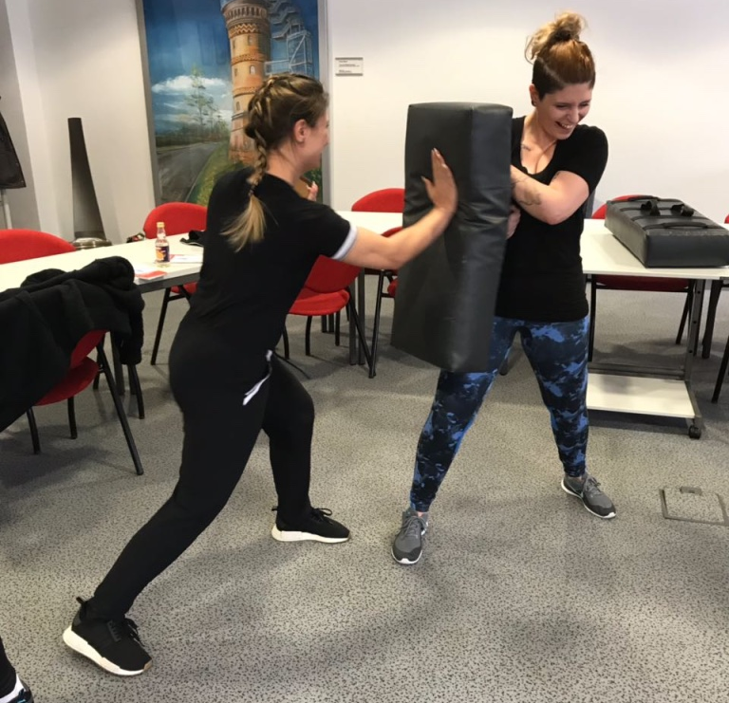
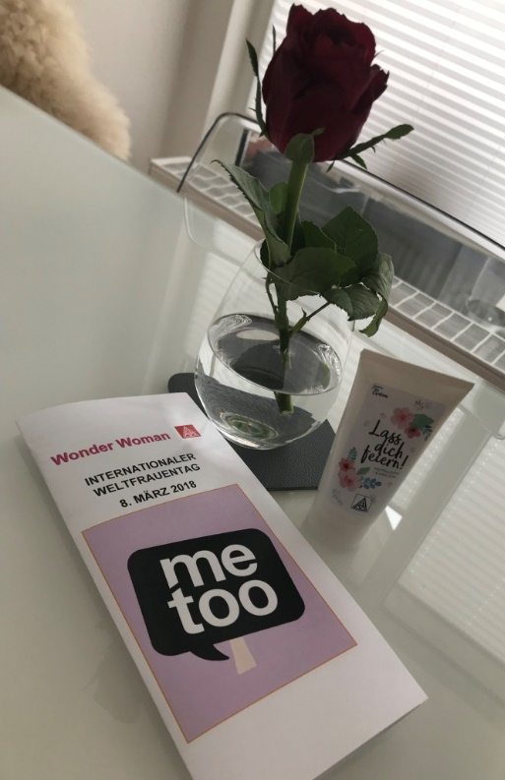
Salzgitter Mannesmann Grobblech
Aktion „Wonder Woman“
Zum Internationalen Frauentag riefen die Kolleginnen von Salzgitter Mannesmann Grobblech die Aktion „Wonder Woman“ ins Leben.
Sie sprachen alle Frauen an und luden zum Aktionstag zum Thema sexuelle Belästigung ein.
Ein Viertel aller Frauen im Betrieb folgten der Einladung.

Slide 31
Raytheon anschütz
Entzug der Ausbildungsverantwortung
In einer Ausbildungsabteilung kam es immer wieder zu Beschwerden gegen den Ausbilder. Der Betriebsrat ging dem nach und sorgte dafür, dass ihm die Ausbildungsverantwortung entzogen wurde.
„Es kann nicht sein, dass Vorgesetzte oder Führungskräfte ihre Position ausnutzen. Damit das nicht passiert, engagiere ich mich als Betriebsrätin und sensibilisiere die Kolleginnen und Kollegen.“
Petra Ganzel
Betriebsrätin bei Raytheon Anschütz in Kiel

Slide 32
Handeln im Betrieb –
Tipps

Slide 33
Präventionsmaßnahmen
Expert*innen empfehlen Betrieben…
Klare und umfassende Regeln aufstellen (z.B. durch Betriebsvereinbarungen)
Verbindliche und transparente Beschwerdeverfahren bei einer unabhängigen Stelle entwickeln
Verpflichtende Schulungen für Führungskräfte
Verantwortung übernehmen und konsequent handeln
Geschäftsleitung und Führungskräfte gehen mit gutem Beispiel voran
Quelle: Harvard Business Manager Magazin, Mai 2018

Slide 34
Praktisches Vorgehen
Handeln im Betrieb
Verbündete suchen
Beschäftigte sensibilisieren: Betriebsversammlungen, Infoveranstaltungen, Betriebsratszeitung, Newsletter, Schwarzes Brett, Aktionen rund um den Frauentag, Anonyme Befragung der Mitarbeiter*innen
Signal an die Belegschaft senden: Betriebsrät*innen sind ansprechbar und unterstützen
Statements der Geschäftsführung einfordern
Präventives Handeln und Regelungen / Verfahren mit dem Arbeitgeber vereinbaren

Slide 35
Regeln für das Erstgespräch
Handeln im Betrieb
Vieraugengespräch
Vertraulichkeit
Kein Vorgehen der Betriebsrät*innen ohne Auftrag der betroffenen Person
Alle Schritte mit den Betroffenen genau abstimmen
Persönliche Verfasstheit als Betriebsrät*in oder beratende Person berücksichtigen, wenn nötig, andere Beschäftigte hinzuziehen.
Notes:
Wenn Betriebsrät*in ein Erstgespräch mit Beschäftigten führen, gelten folgende Regeln.

Slide 36
Allgemeines Verhalten
Handeln im Betrieb
Als Betriebsrät*innen, Geschäftsführung und Führungskräfte
mit gutem Beispiel vorangehen, die Augen offen halten
Respektvoller Umgang
Mit den Beschäftigten ins Gespräch kommen
Beschwerden ernst nehmen, Betroffene schützen
Schweigepflicht
Als Betriebsrät*in den Prozess begleiten und ansprechbar für die Beschäftigten sein

Slide 37

Was gar nicht geht …
Sexuelle Übergriffe verharmlosen
Sich nicht an das betriebliche Verfahren halten
Betroffene outen
„Witze“ machen

Slide 38
Vielen Dank für Ihre Aufmerksamkeit
IG METALL Vorstand
FB Zielgruppen und Gleichstellung
Ressort Frauen- und Gleichstellungspolitik
Pia Bräuning
Wilhelm-Leuschner-Str. 79
60329 Frankfurt
Tel 0170 3333732
pia.braeuning@igmetall.de

